Slide 1

105年教育部數位學伴計畫
大學伴:
小學伴:

Slide 2

中華電信暨基金會《好厝邊》社區網路課輔計畫
大學伴:
小學伴:

Slide 3

元大、輔大夢想起飛 公益合作案
大學伴:
小學伴:

Slide 4
說明
1.請小學伴猜測音樂是哪一國的特色
2.別急著公布答案，後面還有圖片提示
3.請小學伴描述音樂的特色及自身感受

Slide 5

猜猜
這是哪個國家？

Slide 6
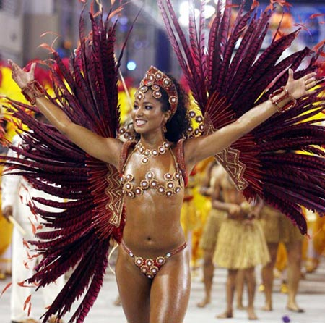
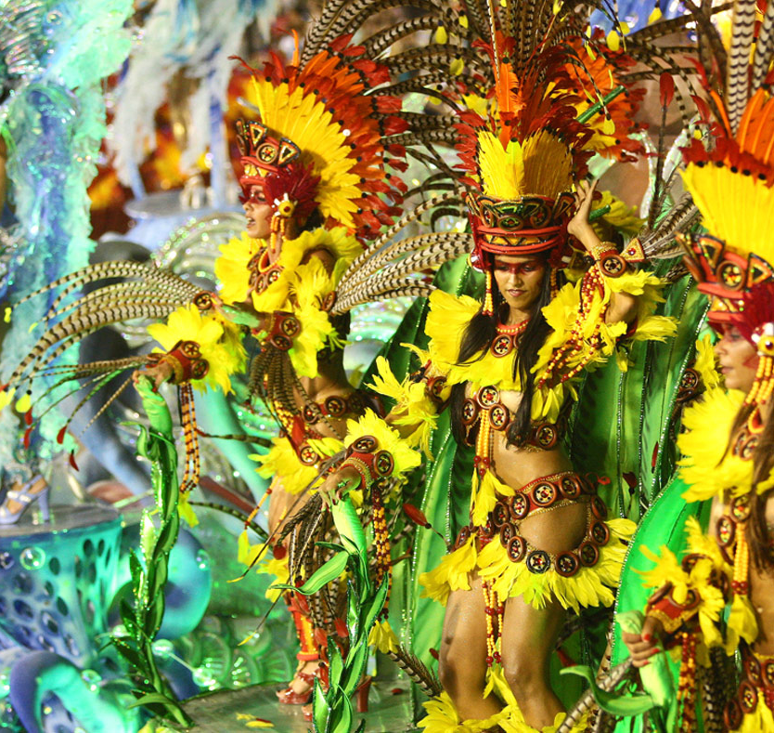
猜到了嗎？

Slide 7
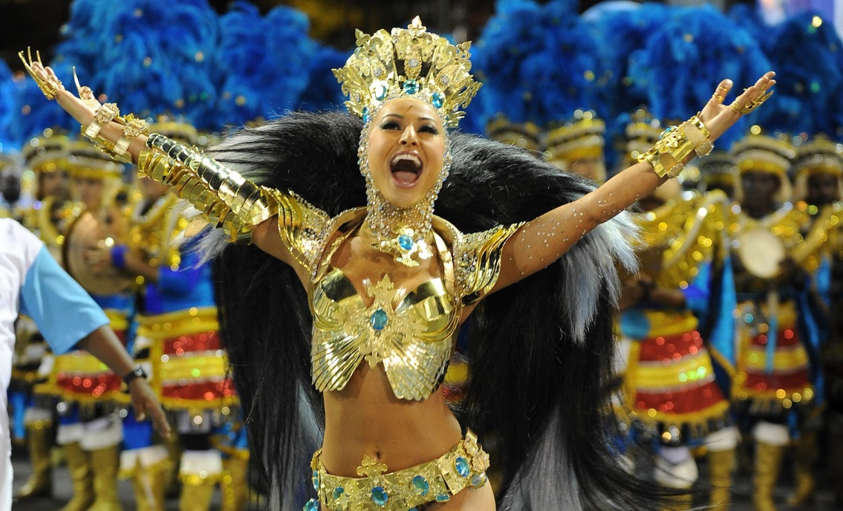
巴西狂歡節
準備好一起狂歡了嗎

Slide 8

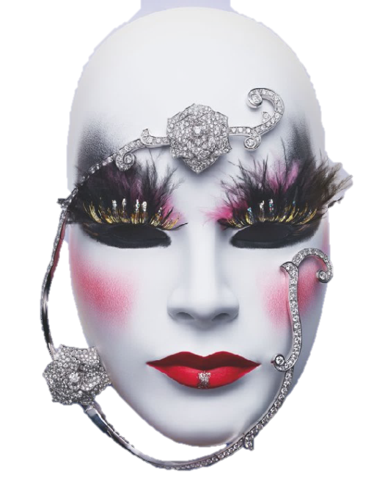
起源
相傳里約熱内盧狂歡節始於19世紀中葉。最初，狂歡節的規模不大，僅限於貴族擧行的一些室内化妝舞會，人們戴上面具，盡情地跳舞歡樂。
狂歡節最早並沒有固定的場所，在各大街上都是森巴表演的舞台。

Slide 9
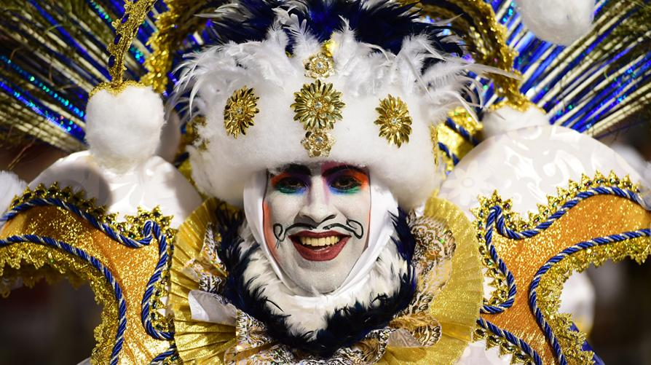
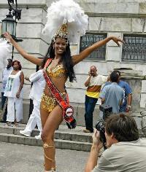
Let’s Party ｡..:.ﾟヽ(*ˊ∀ˋ)ﾉﾟ.:..｡
里約熱内盧每年都會選出狂歡王、狂歡后及狂歡公主。
他們在各種森巴舞表演中擔任過領舞的高手，其中狂歡王的體重還必須在130公斤以上。他們在狂歡節期間每天都要參加多場森巴舞表演。

Slide 10
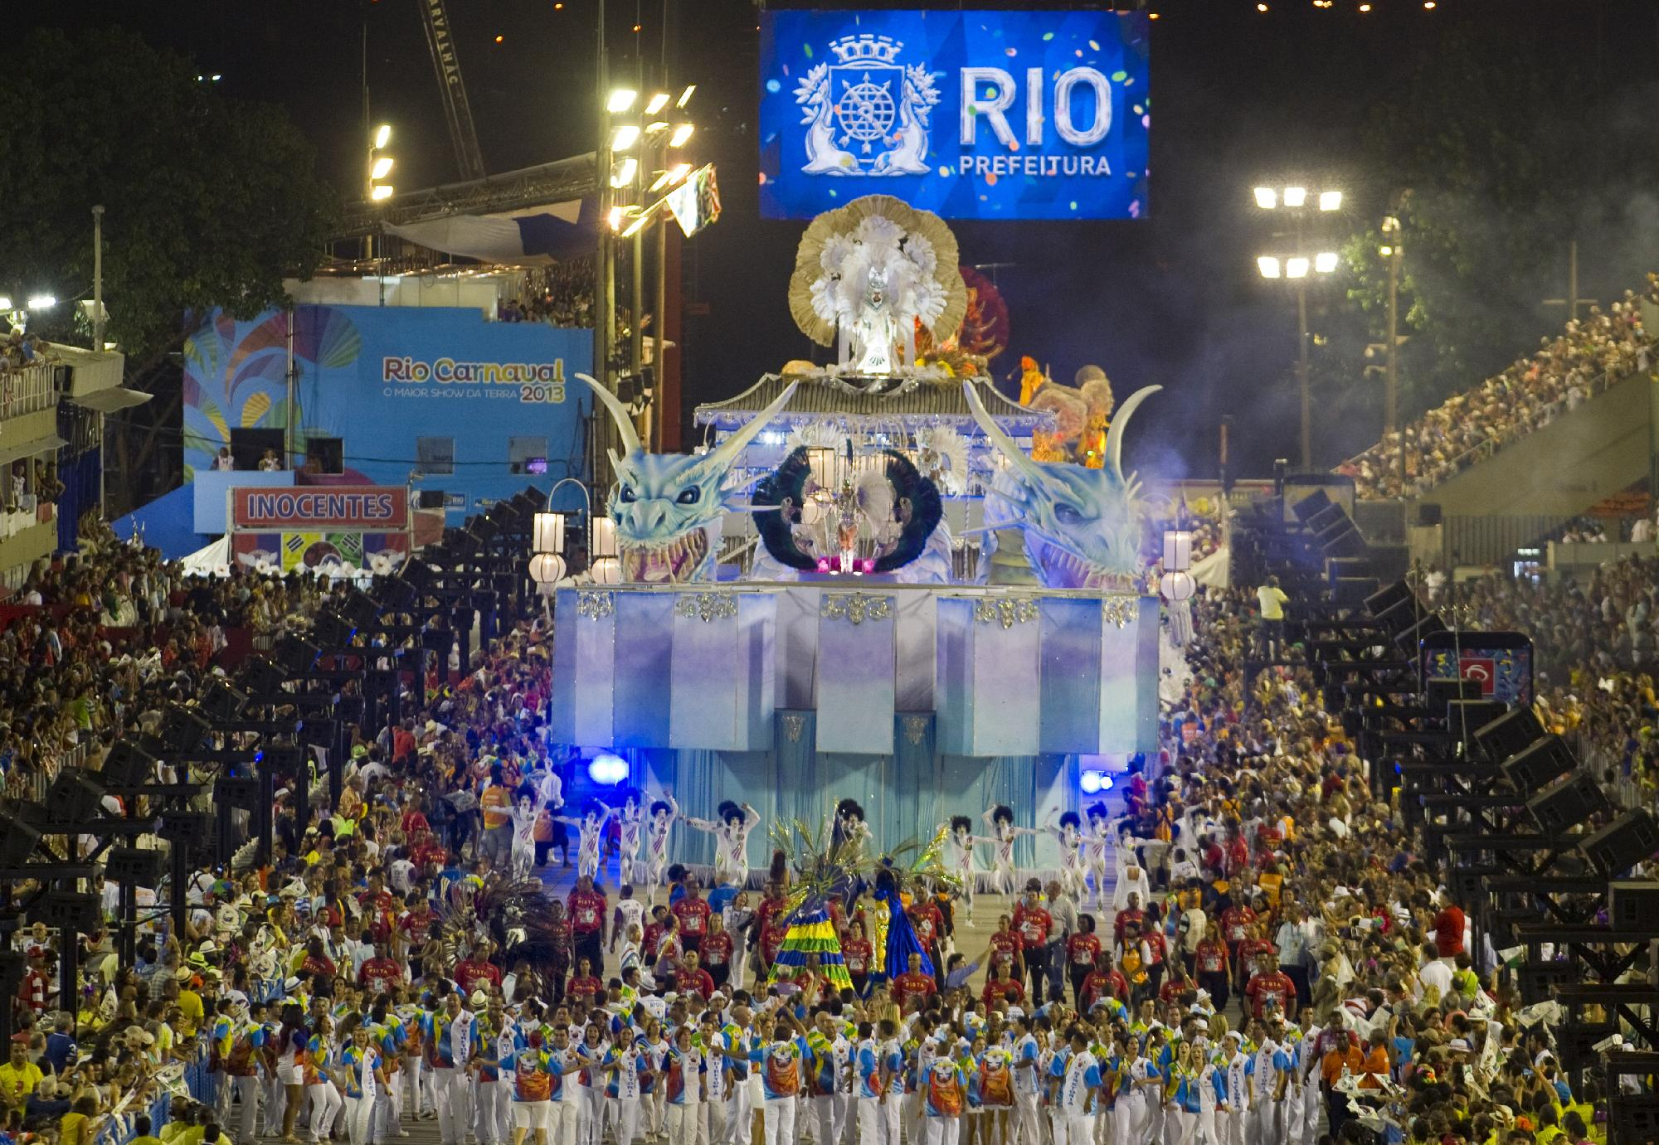
一切的開始
巴西狂歡節的遊行，由一輛輛長達10米的花車打頭陣，沿途不斷有人加入，所以遊隊伍越來越長。

Slide 11
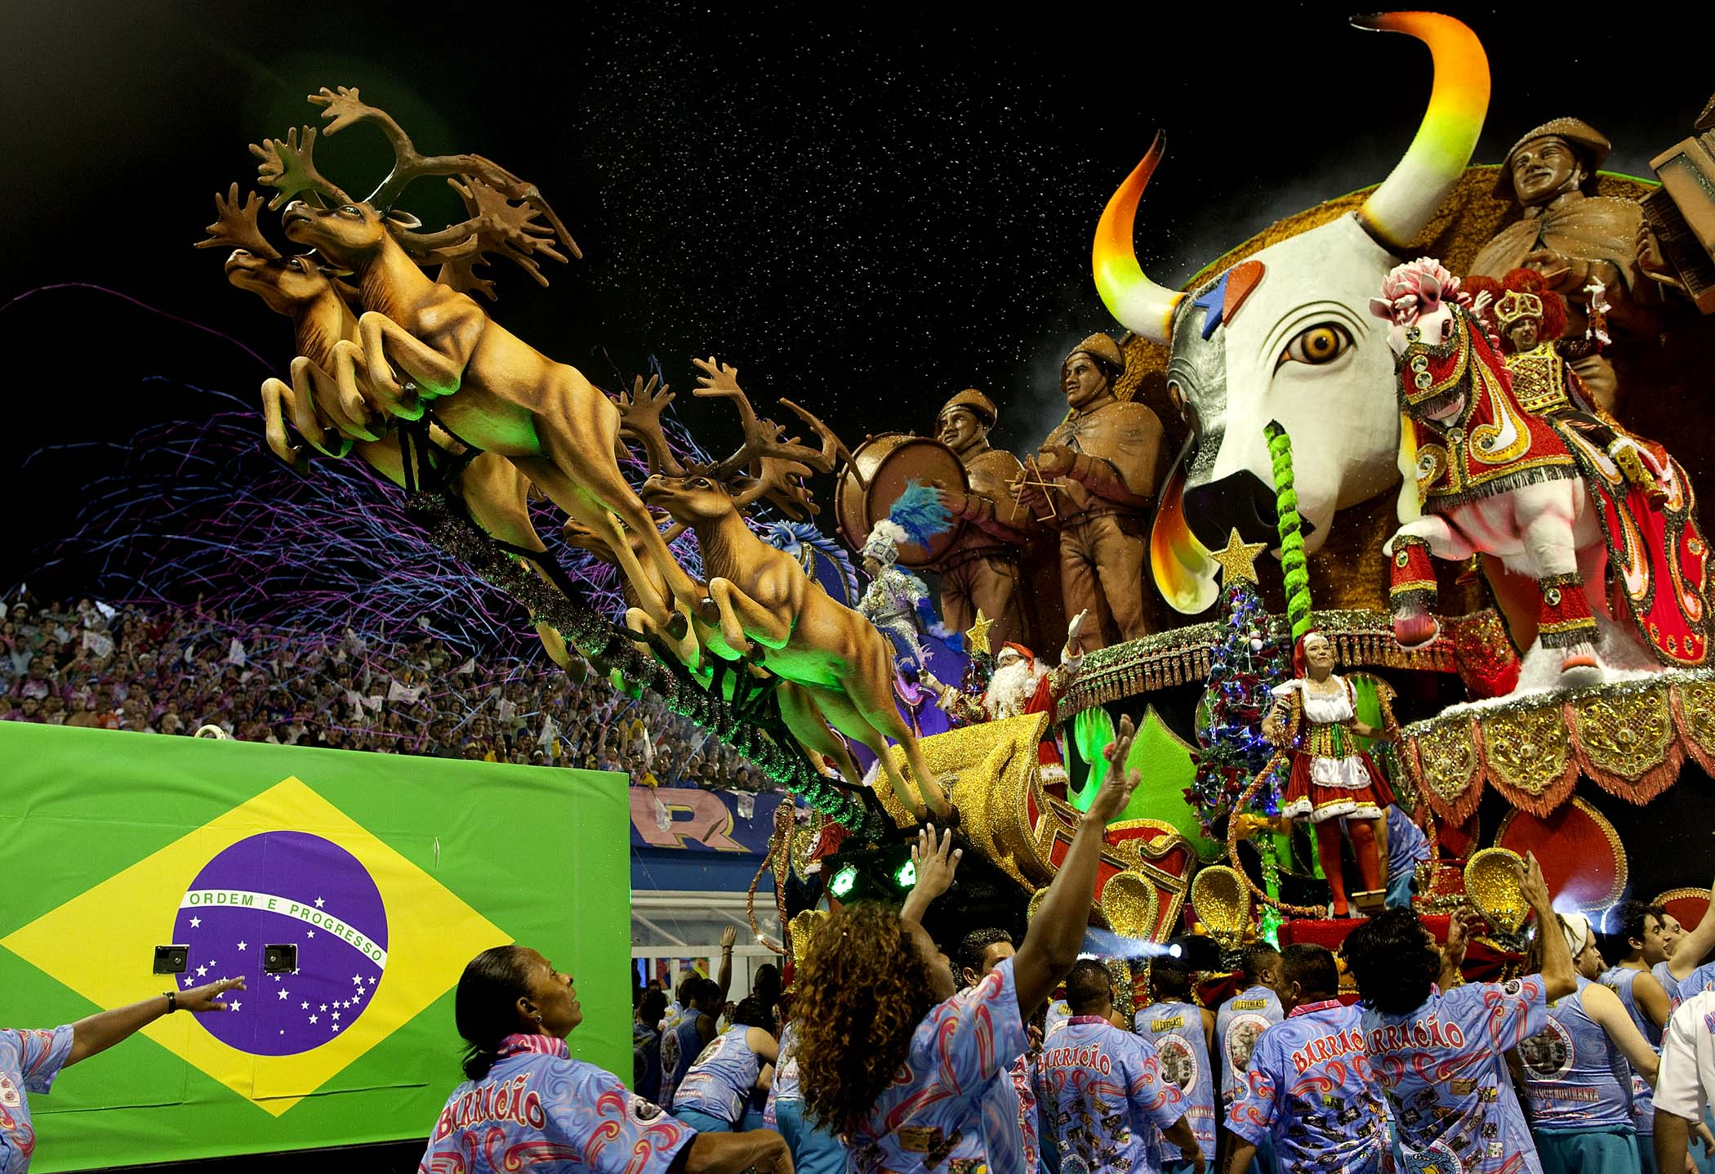
美麗的花車

Slide 12
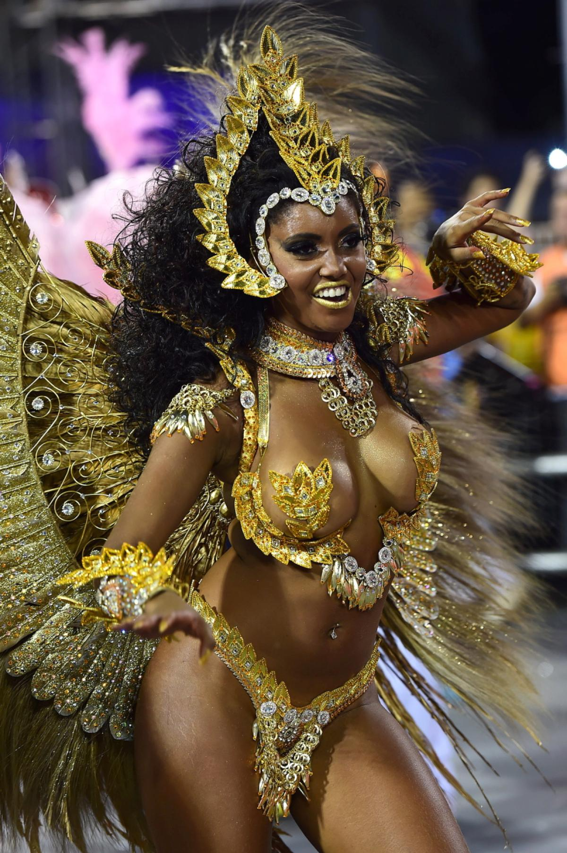
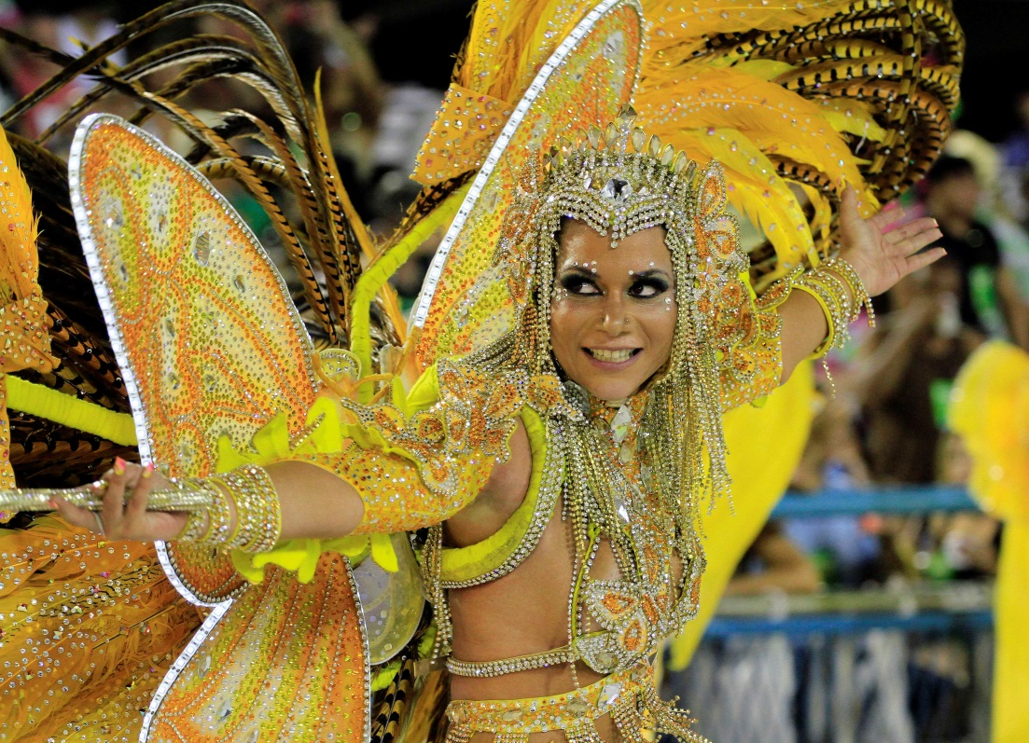
漂亮的舞者

Slide 13
資料來源
1.中國新華網
http://news.xinhuanet.com/world/2007-02/07/content_5707273.htm
2.The Atlantic PHOTO
http://www.theatlantic.com/photo/2013/02/carnival-2013-in-brazil/100458/
3.妞新聞
http://www.niusnews.com/index.php/main/view/3193
4.中文在線百科
http://www.zwbk.org/MyLemmaShow.aspx?zh=zh-tw&lid=196537
5.搜狗百科
http://baike.sogou.com/v6641581.htm?pid=baike.box

